Slide 1
Основы современной 3D-графики и систем виртуальной реальности
Безгодов Алексей Алексеевич, к.т.н., НИУ ИТМО

Slide 2
Виртуальная реальность
Созданный техническими средствами мир, передаваемый человеку через его ощущения: зрение, слух, обоняние, осязание и другие.
Виртуальная реальность имитирует как воздействие, так и реакции на воздействие. Для создания убедительного комплекса ощущений реальности компьютерный синтез свойств и реакций виртуальной реальности производится в реальном времени.

Slide 3
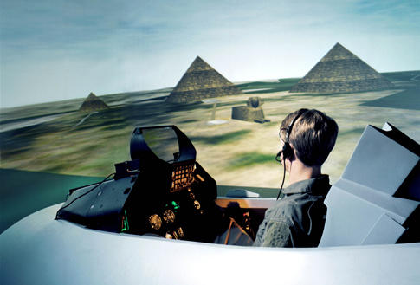
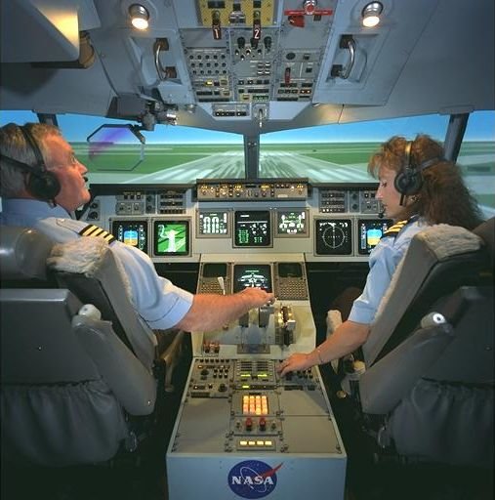
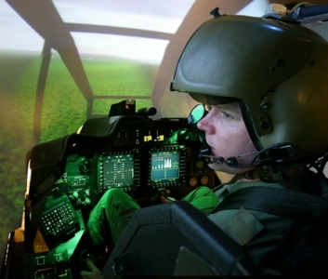
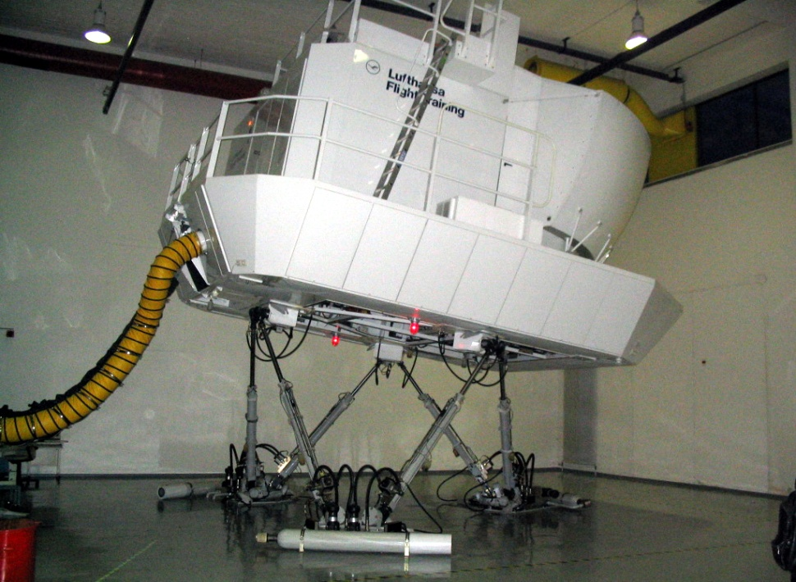
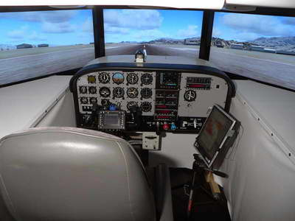
Основные задачи

Slide 4
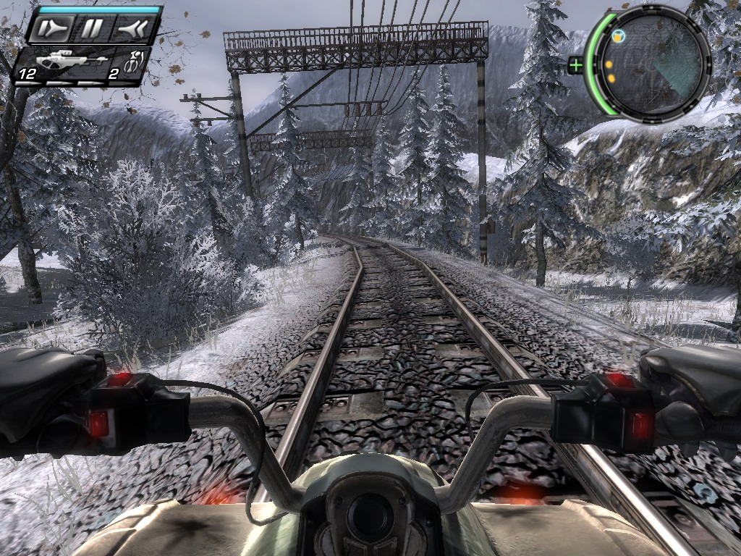
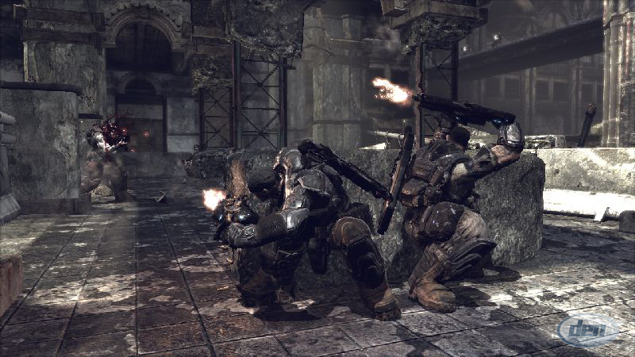
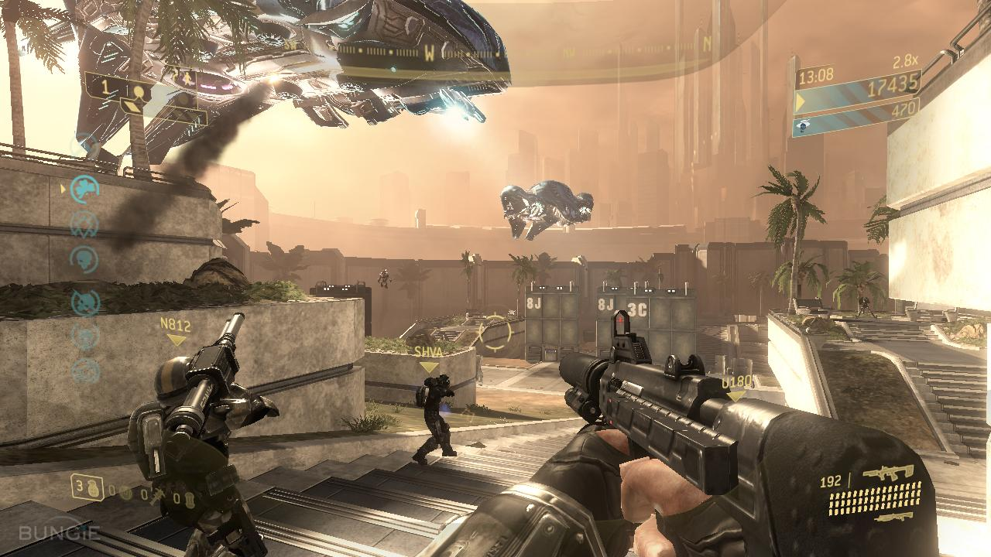
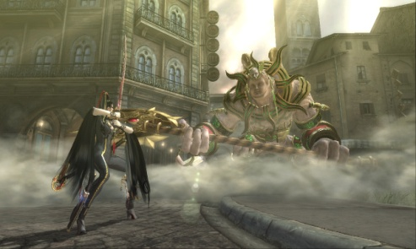
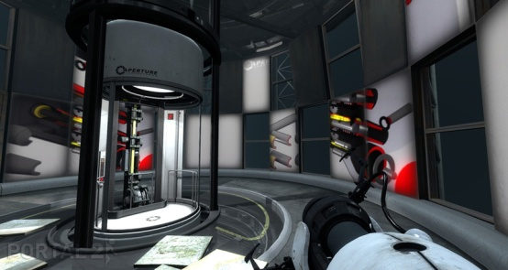
Основные задачи

Slide 5
Научная визуализация
2912 4351
2089 2631
3654 2349
3492 3493
6646 8268
8403 2294
3218 7967
2294 2293
19 4361
7729 3602
1905 4927
2784 3128
7961 744
5131 5132
2631 3647
1497 3870
3856 4777
326 7045
7979 3323
6074 6076
6273 1243
3497 4351
7597 8282
341 2339
1346 1506
326 5349
6069 2064
6073 6076
3534 7111
3514 4989
1059 1134
6625 6618
7815 3217
2873 1139
2601 794
326 1549
1576 1575
4234 1078
4166 1719
3026 1450
1414 1996
5119 3868
2912 4989
4234 1134
1026 1939
2134 1580
1930 5188
3223 280
754 1499
3513 1039
8280 1950
1580 2500
6646 6878
895 2134
8090 3775
2433 4653
1722 4166
3856 5324
7625 3323
3573 2595
6021 6033
7860 1905
3077 5454
6392 6393
3163 5229
3647 922
6255 1953
1722 944
2339 3602
297 311
3847 1134
1306 1497
791 3647
3456 3457
4049 6273
6617 6632
5526 5052
3847 1477
1919 2339
2121 830
774 19
5822 158
326 1497
3356 922
2339 5864
2457 1779
1237 3998
3055 3054
4217 3509
4100 6646

Slide 6
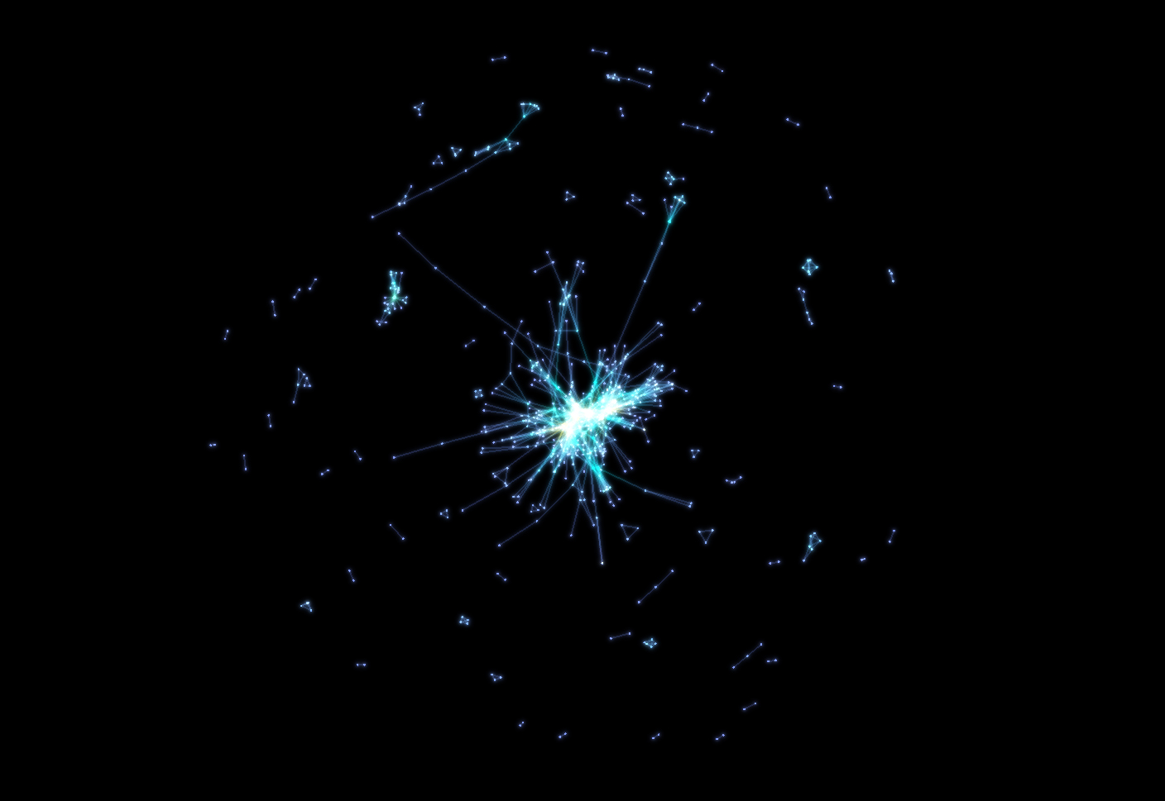
Научная визуализация

Slide 7
Схема работы 3D-приложений
Set State
Vertex processing (VS)
vertex data
texture data
Memory
Command
Buffer:
Commands
Data ptrs
Inlined Data
Draw Call
Geometry
Processing (GS)
Set State
Draw Call
Pixel
Processing (PS)
texture data
Set State
GPU
Process
Pixel
Rendering
Draw Call
Swap Buffers
Computing

Slide 8
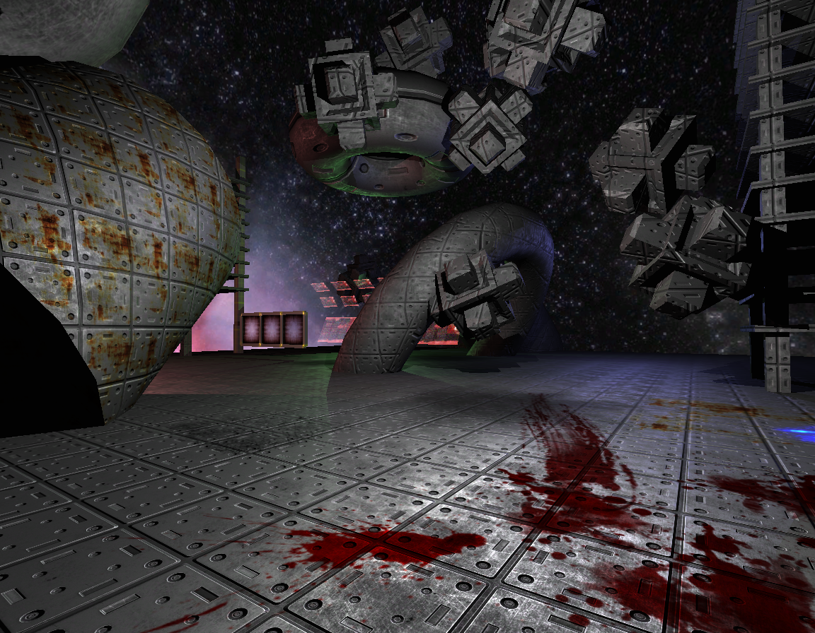
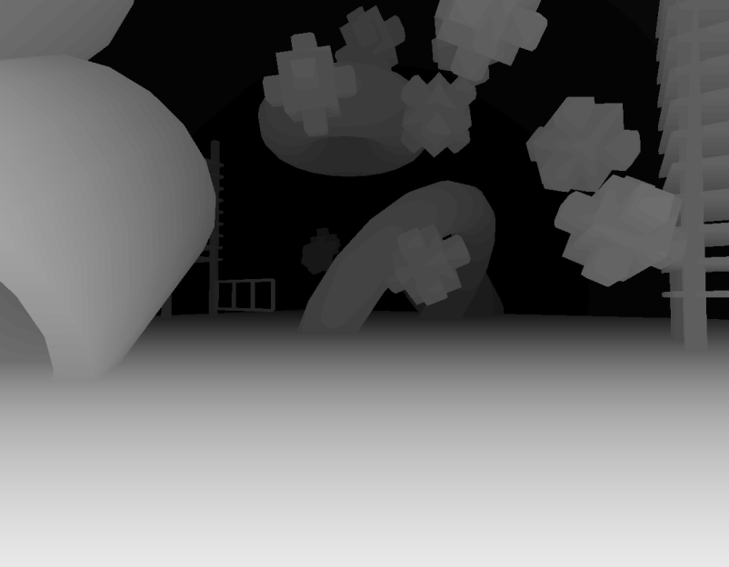
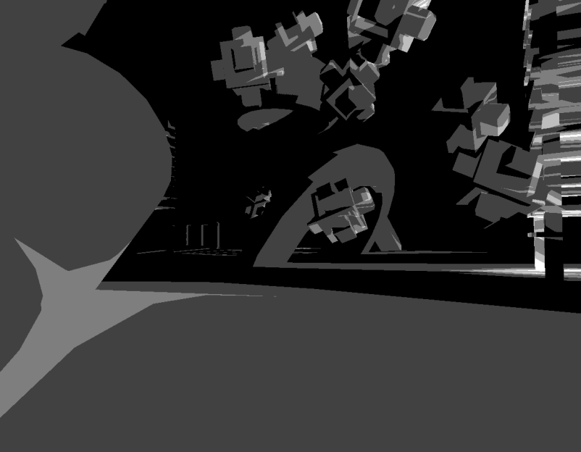
Буфер кадра, глубины и трафарета
Color
Depth
Stencil

Slide 9

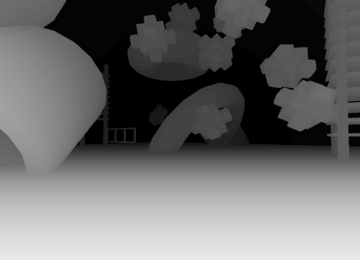

Буфер кадра, глубины и трафарета
Буфер цвета:
RGB, RGBA, RG, R
Fixed Point: 1, 5, 8, 10, 16, 32
Floating Point: 7.3, 16, 32
888, 8888, 565, 5551
16 16 16 16, 32 32 32 32, 10 10 10 2
Буфер глубины и трафарета
D16
D24S8

Slide 10
Массивы вершин и массивы индексов, декларации вершин
VX0
VX1
VX2
VX3
Idx
Idx
Idx
Idx
Idx
Idx
Offset | Usage | Usage Idx | Format
0 | POSITION | 0 | Float4 | StrIde (54 + n)
32 | COLOR | 0 | Byte4
36 | COLOR | 1 | Byte4
40 | TEXCOORD | 0 | Float2
48 | NORMAL | 0 | Half3
N bytes
vx1
idx1
vx0
idx0
idx3
idx2
idx4
idx5
vx2
vx3

Slide 11
Основные объекты и методы
Буфер кадра, глубины и трафарета
Массивы вершин и массивы индексов
Примитивы и методы растеризации
Точки, линии, треугольники, «стрипы»
Смешивание
Сглаживание краев
Тест глубины и тест трафарета
Текстуры
1D, 2D, 3D, Cube + форматы
Режимы фильтрации и клампинга
Внеэкранные поверхности
Шейдеры
VS, PS, GS, СS
Константы и текстуры
Запрос на перекрытие и условный рендеринг
Методы построения освещенности
Модели освещения (BRDF)
Direct Lighting
Image bases Lighting (IBL)
Global Illumination (GI)
Realtime vs Baked lighting (Lightmaps)
Spherical Harmonics
Методы построения теней
Ray tracing (baked)
Shadow Maps
Perspective SM
Variance SM
PSSM
Shadow Volumes
Методы анимации
Blend shapes
Skinning
Моделирование природных явлений
Туман
Растительность
Системы частиц

Slide 12
Примитивы и методы растеризации
Points
Triangles
1
3
1
3
0
0
5
5
2
4
2
4
Lines
Triangle Strip
1
3
1
3
0
0
5
5
2
4
2
4
Line Strip
1
3
0
5
2
4

Slide 13
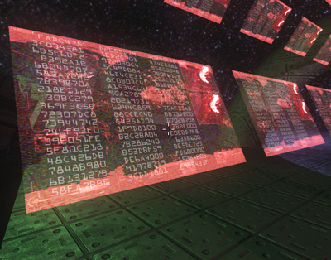
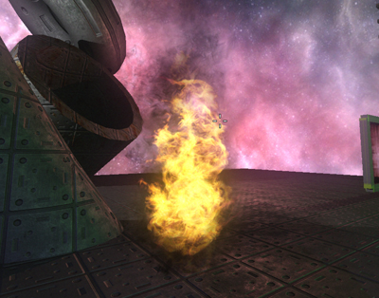
Примитивы и методы растеризации
Режимы смешивания
Final = Src * srcFactor [op] Dst * dstFactor
srcFactor, dstFactor:
One
Zero
SourceColor
InverseSourceColor
SourceAlpha
InverseSourceAlpha
DestinationColor
InverseDestinationColor
DestinationAlpha
InverseDestinationAlpha
BlendFactor
InverseBlendFactor
SourceAlphaSaturation

Slide 14
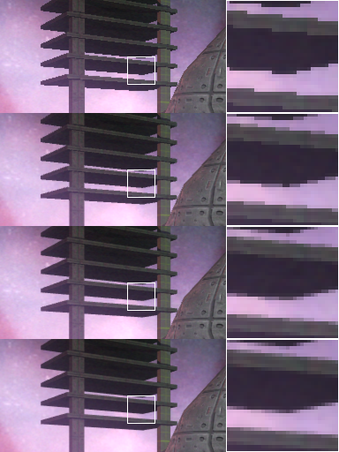
Примитивы и методы растеризации: Сглаживание краев
No MSAA
No MSAA
2x MSAA
4x MSAA
2x MSAA
8x MSAA

Slide 15
Текстуры
1D x
2D x, y
3D x, y, z
CUBE x, y, z (напр.)
Texture Arrays
x, y, z (индекс)
Фильтрация:
Nearest
Linear
Linear Mipmap Linear
Anisotropic
Адресация:
Wrap
Clamp
Clamp to Edge
Mirror

Slide 16
Шейдеры
Vertex processing (VS)
vertex data
texture data
Vertex Shaders
Вычисление позиции вершины и текстурных координат (DX8)
Geometry Shaders
Создание геометрии (DX10)
Pixel Shaders
Вычисление цвета и глубины фрагмента (DX8)
Compute Shaders
Вычисления общего назначения (DX11)
Geometry
Processing (GS)
Pixel
Processing (PS)
texture data
Pixel
Rendering
Computing

Slide 17
Запрос на перекрытие и условный рендеринг
Occlusion Query
Conditional Rendering
Occ Query
1
2
Setup CR
…
Cond Draw
…
…
Is Ready?
…
Is Ready?

Slide 18
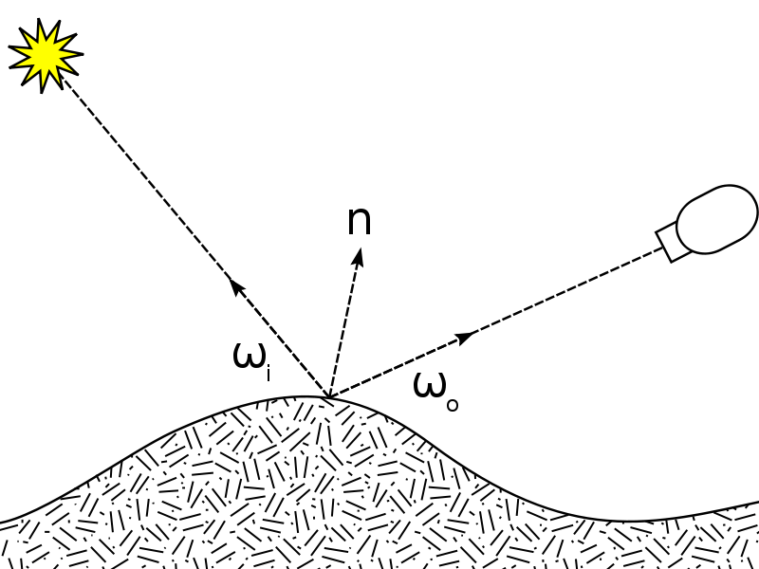
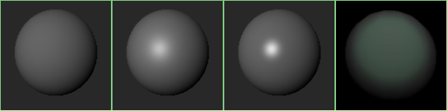
Методы построения освещенности
Bidirectional reflectance distribution function — BRDF:
Fr ( ωi, ωo )
Модели:
Lambert
Phong
Blinn
Cook-Torrance

Slide 19
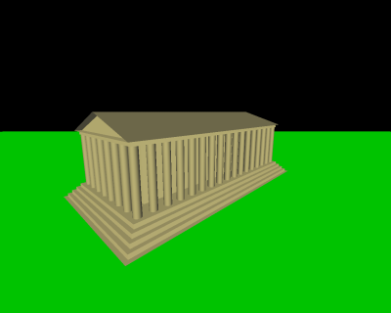
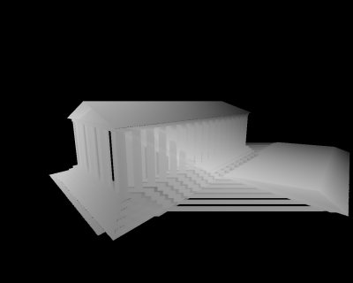
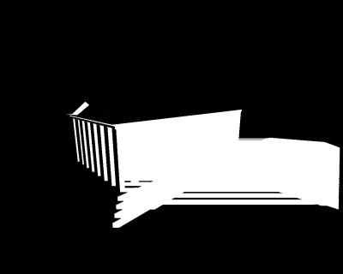
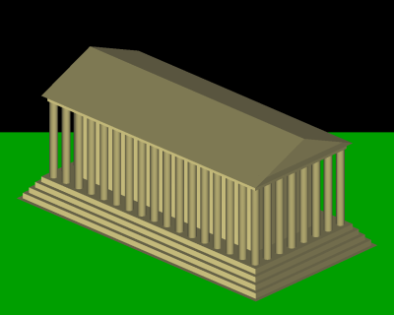
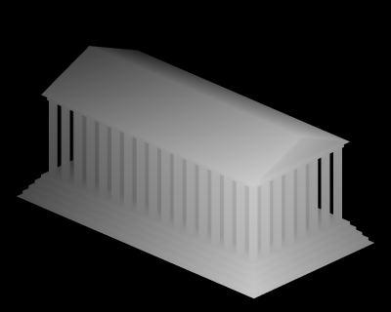
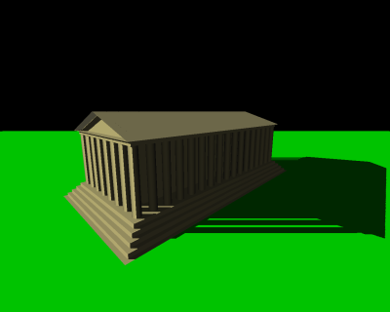
Методы построения теней Shadow maps

Slide 20
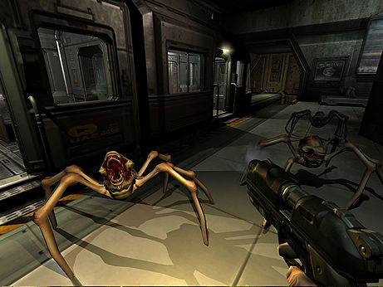
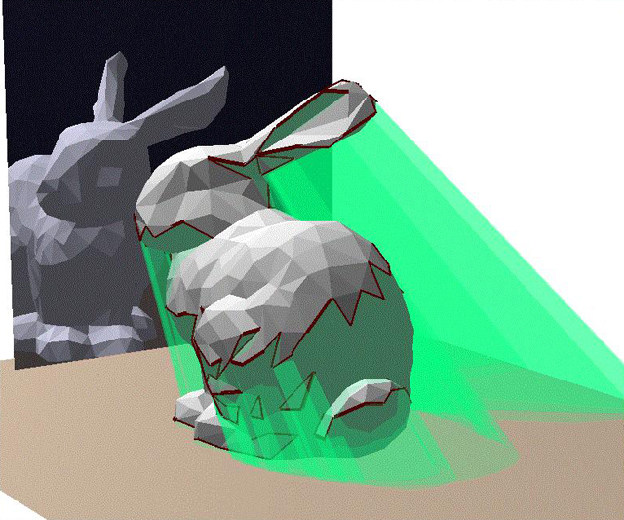
Методы построения теней Shadow Volumes

Slide 21
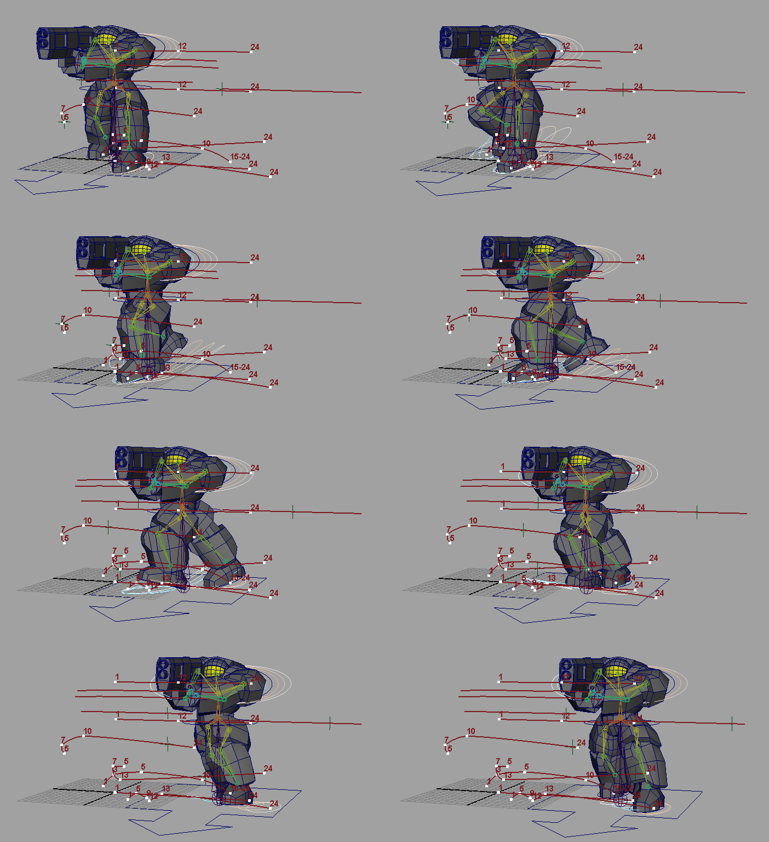
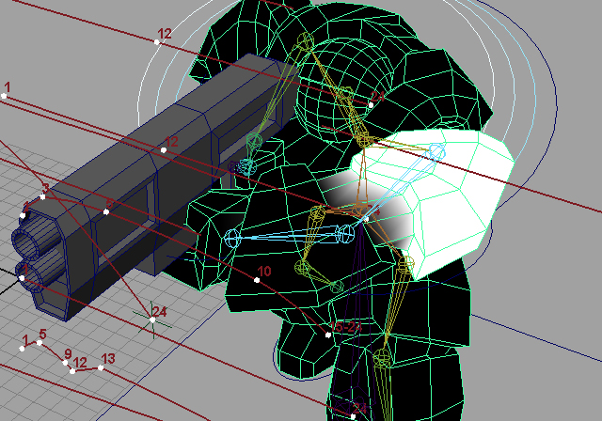
Методы анимации
Blend Shapes
Skeletal:
Rigid Skinning
Smooth Skinning
Keyframe & Procedural
Inverse Kinematics

Slide 22

Программирование систем виртуальной реальности с использованием Microsoft XNA Framework
Безгодов Алексей Алексеевич, к.т.н., НИУ ИТМО

Slide 23
План
XNA Framework
Общие возможности
Графика
Звук
Устройства ввода
Контент
Компоненты и сервисы
XNA Pipeline
ContentImporter
ContentProcessor
ContentWriter
ContentReader*
Рефлексия
Разбор примеров

Slide 24
XNA
XNA Framework:
Платформы:
PC
Xbox 360
Windows Phone
Графика (Direct3D 9)
Звук
Устройства ввода:
Клвиатура, мышь, джойстик, тач-скрин
Игровые сервисы Xbox Live
Сетевые ресурсы
Поддержка создания контента
XNA – XNA is Not Acronym
-..- “X”
-. .- “N A”

Slide 25
Сервисы, компоненты и схема функционирования
Game: Initialize
Game
Comp: Initialize
Draw Comp: Initialize
Service1
Game: Load Content
Component1
Draw Comp: Load Content
Component2
Game: Update
Comp: Update
Service2
Draw Comp: Update
Drawable
Component1
Game: Draw
Drawable
Component1
Comp: Draw
Draw Comp: Draw
Game: Unload Content
Draw Comp: Unload Content

Slide 26
Content Pipeline
FBX
FBX
Importer
Model
Processor
XNB (Binary File)
Model
Writer
Model
Writer
X
X
Importer
Skinned
Model
Processor
FX
FX
Importer
Effect
Compiler
Effect
Writer
Effect
Writer
TGA
Image
Importer
Texture
Processor
Texture
Writer
Texture
Writer
JPEG

